Slide 1

TALENTI NAŠEG DOMA

Slide 2
U domu Spasić Masera smještena je 50 učenika.
Česte su predrasude o domovima i domskom životu, ali ono što Vam sa sigurnošću mogu reći jeste da je to najljepše dio života.
Dio života u kojem sazrijevamo, osamostaljujemo se, učimo da se podignemo kada padnemo, postajemo empaticniji, razumljiviji i zreliji.
Dom sa sobom donosi mnoge izazove, pa samim tim svaki dan je nova avantura za svakog od nas. Tokom boravka u domu imamo priliku da se susretnemo sa velikim brojem ljudi, kako iz Crne Gore tako i iz regiona. Često prijateljstva stečena u domu budu prijateljstva za čitav život.
Naš dom je odlično organizovan, i ono što je neosporno jeste da ćete uvijek imati veliki izbor aktivnosti kada je u pitanju slobodno vrijeme.
Među glavnim aktivnostima izdvojila bih radionice koje se održavaju dva puta nedeljno sa psihologom Lidijom Begović. Teme radionica su edukativnog karaktera, tako imamo priliku da na jedan zanimljiv i neobavezan način naučimo važne životne lekcije. Da izgradimo sebe kao ličnost i proširimo poglede na svijet. Izrazimo svoja mišljenja, kažemo sve ono što nas tišti, a i ono što nas čini srećnim. Vrata kancelarije našeg psihologa su uvijek širom otvorena za svakog od nas, a to je nešto čega smo svi svjesni. Mjesto gdje ćemo naći savjet, rešenje svakog našeg problema i neizmjesnu podršku. Pored psihologa, oni koji brinu o nama i pružaju nam bezbrižnost jesu vaspitači. Ljudi kojima možemo da se Obratimo za bilo kakvu pomoć. Osobe koje nam pružaju sigurnost dok smo kilometrima odaljeni od svojih roditelja.

Slide 3
Osim radionica u našem domu zastupljene su i sportske aktivnosti. Često su organizovani i turniri u fudbalu, košarci, pa čak i u šahu gdje naši učenici imaju prilike da iskažu svoj talenat. Takođe, naš dom posjeduje i teretanu koja je mnogima od nas još jedna aktivnos i način korišćenja slobodnog vremena.
Među ovim aktivnostima, koje su više zabavnog karaktera, ne zaboravljamo ni školske uspjehe.
Domovi važe za mjesta u kojima je teško naći mir za učenje i koncentraciju, međutim to i nije slučaj sa našim domom. U domu su organizovana obavezna učenja koja se održavaju dva puta dnevno i traju po sat vremena. Na učenjima su prisutni vaspitači koji su zaduženi da održavaju red i mir u učionici. Učenja su se pokazala kao odlična metoda, pa su medju najboljim učenicima u školama upravo učenici iz doma. Pored obaveznog učenja svaki učenik osobno ima mogućnost na korišćenje čitaone u kojoj se često i lakše savlađuje gradivo obzirom na atmosferu koja vlada.

Slide 4
S pravilnikom doma je upoznat svaki učenik.
Među pravilima koja se moraju strogo poštovati jeste pravilo povečerja. Povečerje počinje u 22:30h. Nakon toga svi učenici su u sobama i na spratu vlada tišina, kako bi se svakom od nas obezbijedio mir i zdrav san. U slučaju nepoštovanja pravilnika svaki učenik ima mogućnost da se žali kako vaspitaču tako i recepcioneru koji odmah reaguje.
Veoma često smo etiketirani kao nezreli, problematični, hirovito klinci iz doma, pa svojim radom, trudom i talentom želimo da razbijemo te predrasude. Ova prezentacija će otkriti samo djelić talenata i uspjeha koje se kriju iza zidova doma.
Pozivamo i vas da budete dio našeg mozaika sklopljenog od milion predivnih uspomena, druženja, nezaboravnih momenata,osmjeha, dječih šala, ali i talenata, uspjeha i nagrada.

Slide 5
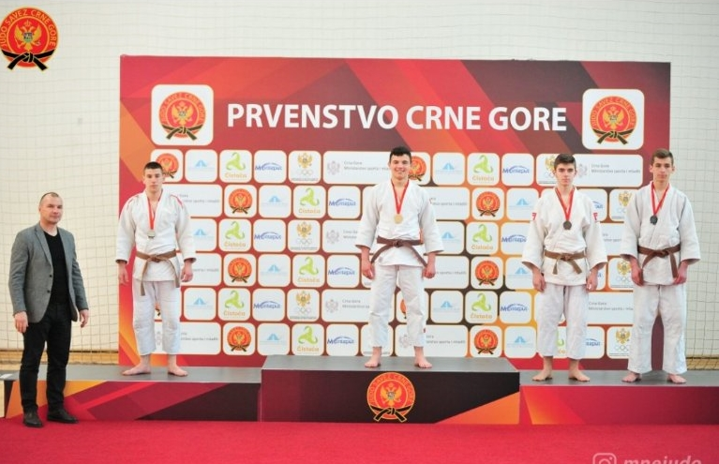
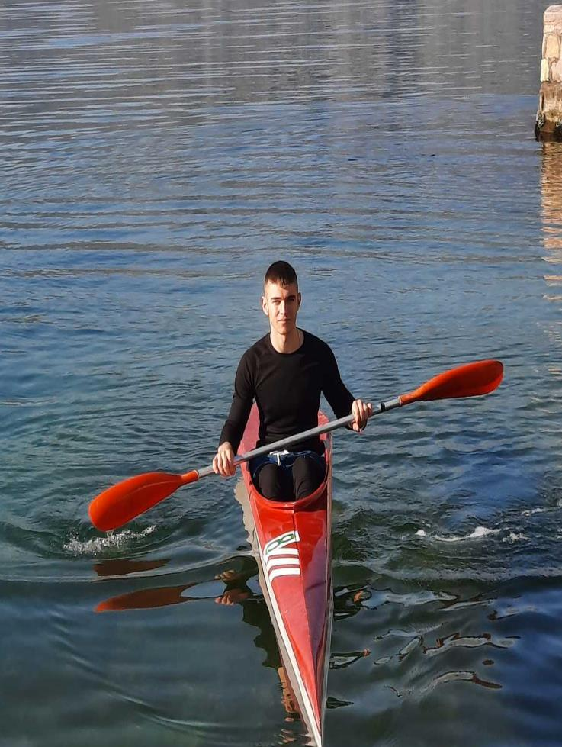
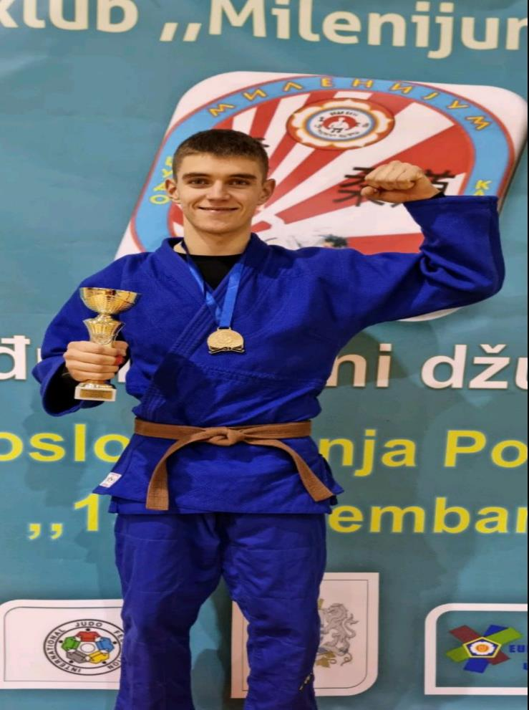
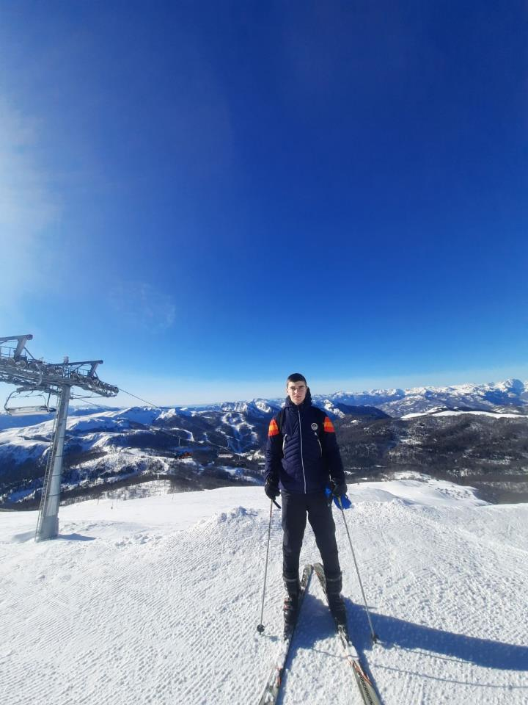
Zovem se Mihail Šoć.
Učenik sam trećeg razreda Srednje pomorske škole, smjer nautika.
Sport kojim se strastveno bavim je džudo. Na polju ove borbene vještine dobitnik sam brojnih nagrada od kojih bih izdvojio:
Državno takmičenje u PPodgorici - Treće mjesto
Državno takmičenje u Tivtu - Drugo mjesto
Međunarodno takmičenje u Nikšiću - Drugo mjesto
Slobodno vrijeme volim da provodim na skijama I u kajaku. To je nešto što radim iz ličnog zadovoljstva. Za ove sportove vezane su mnoge uspomene kako iz djetinjstva tako I danas.
Za sebe mogu da kažem da sam osoba puna energije I da me ne drži mjesto, pa mi upravo ovi sportovi pružaju odušak onda kada mi je to potrebno.

Slide 6

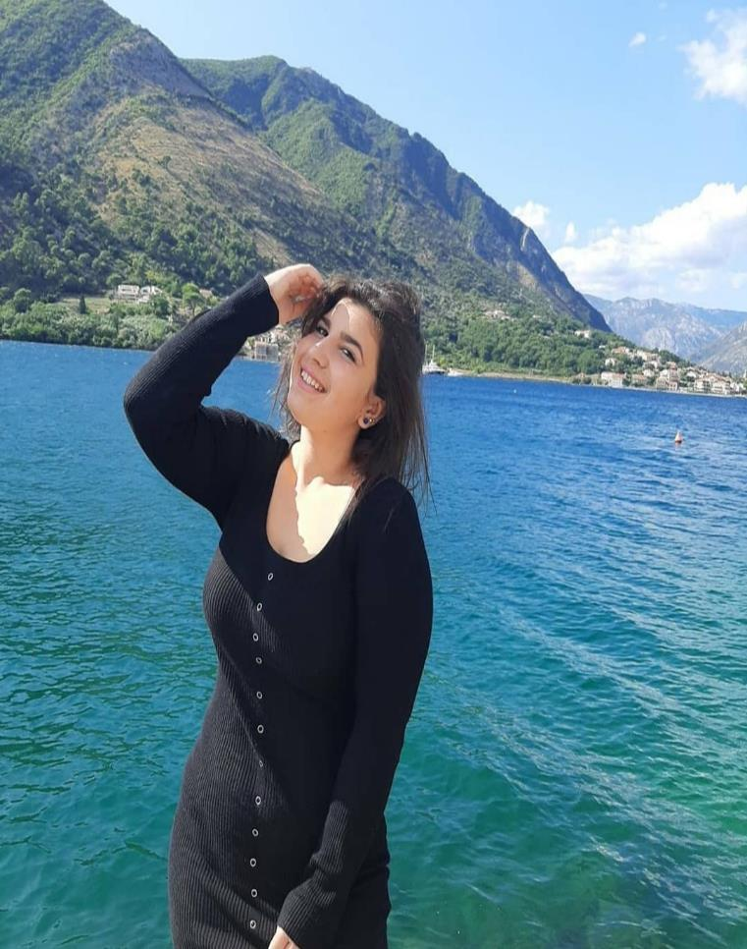
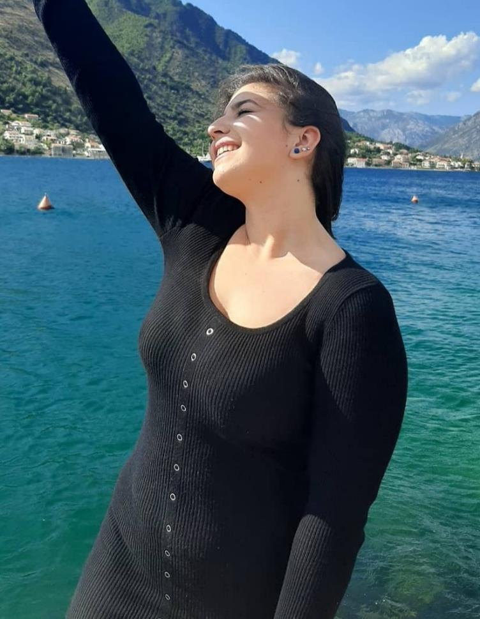
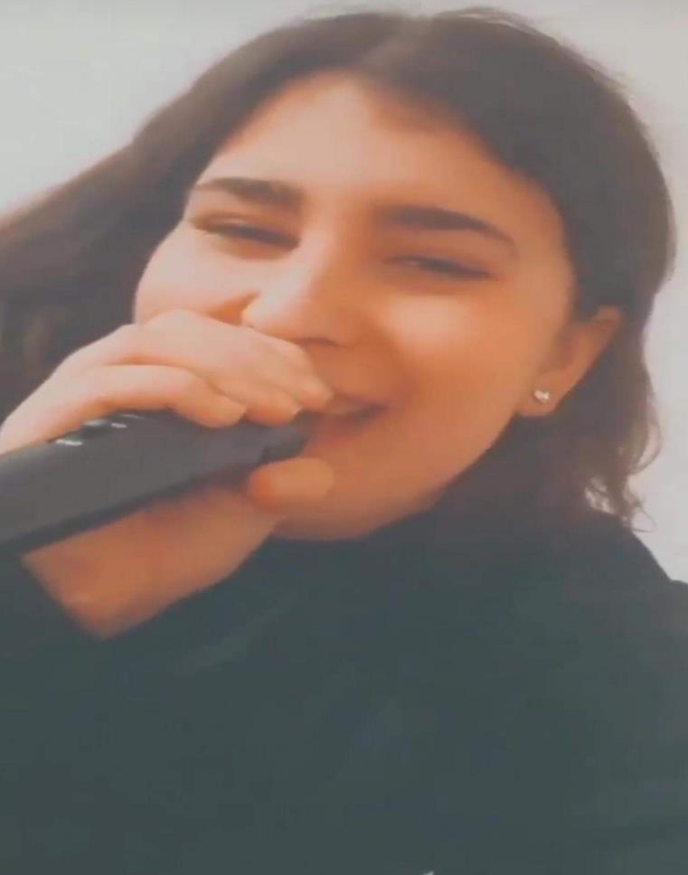
Ja sam Anđela Bulajić.
Rođena sam 31.01.2006. godine u Kraljevu. Od kada sam bila jako mala pojavila se moja ljubav prema muzici, pa sam njome počela da se bavim sa 6 godina.
Išla sam na razna takmičenja. Pjevanje za mene predstavlja nešto više od toga,to mora da se osjeti, da se doživi. Prijavila sam se bila za Pinkove Zvezdice 2021. godine, ali nažalost zbog korone takmičenje se otkazalo. Ovee godine me očekujte u Zvezdama Granda.

Slide 7
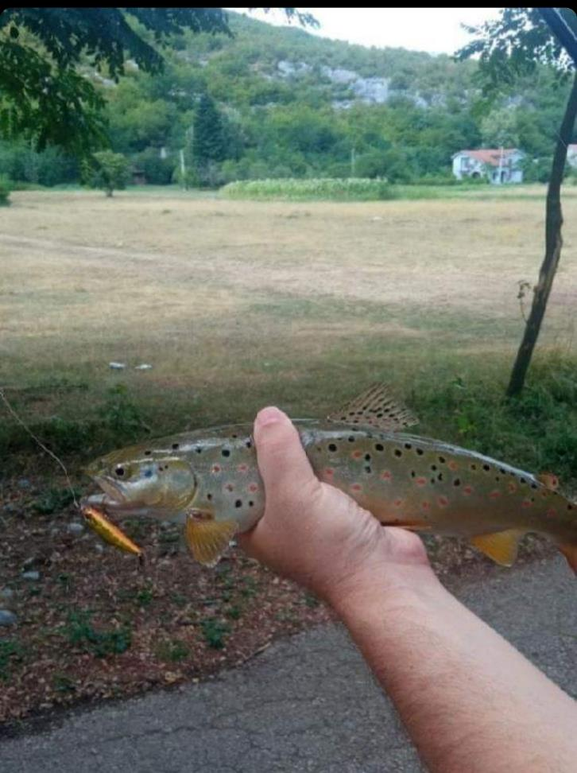
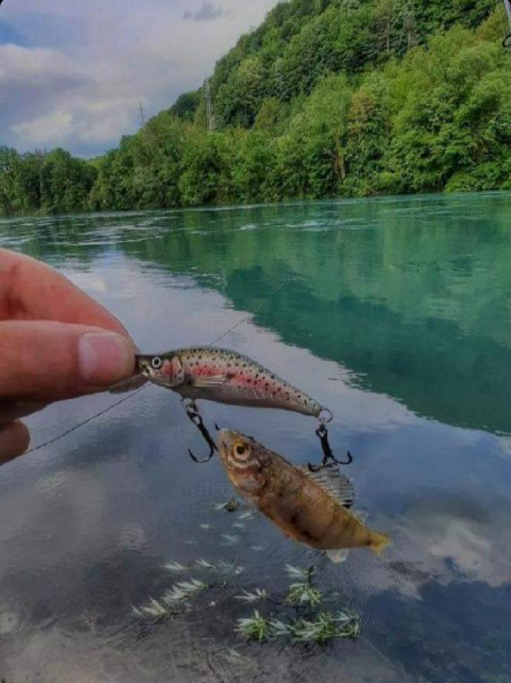
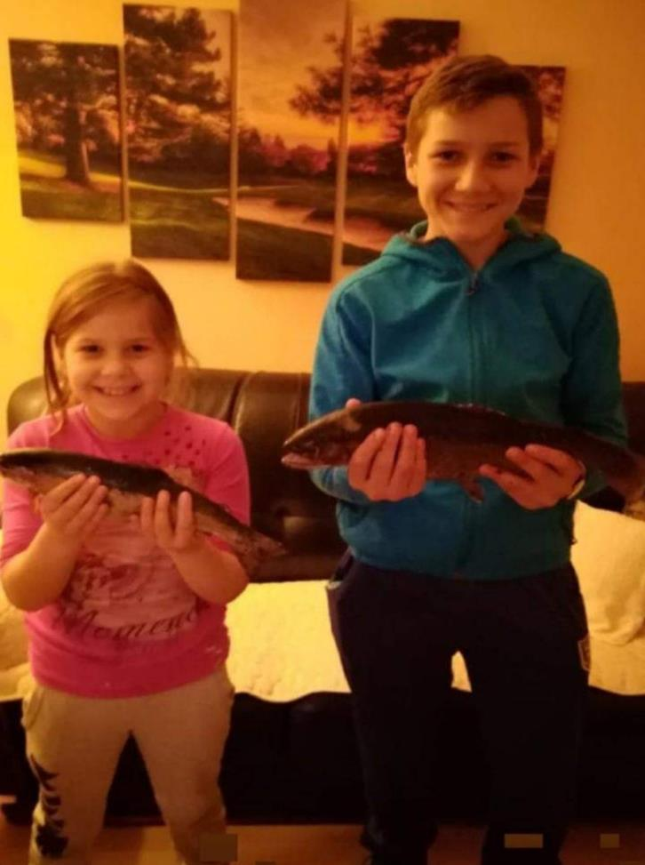
Ja sam Petar Pavlićević.
Prvi sam razred Srednje pomorske škole.
Ljubav prema pecanju javlja se u ranom djetinjstvu. Provodeći vrijeme pored vode u društvu oca I djeda vremenom je to postalo I moja velika strast I nešto što me I dan danas ispunjava.
U mojoj porodici pecanje je postalo tradicija, a nadam se da ću ja uspjeti tu tradiciju da zadržim.
Ljudima često bude čudno da mlada osoba ima sklonost prema takvoj vrsti sporta, ali kada sam ja u pitanju pecanje mi je pomoglo da pronađem sebe I sa ponosom nosim porodičnu tradiciju.

Slide 8
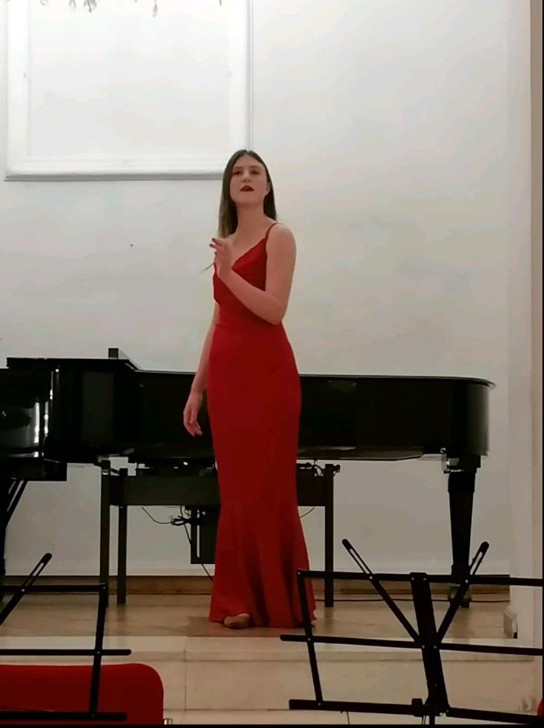
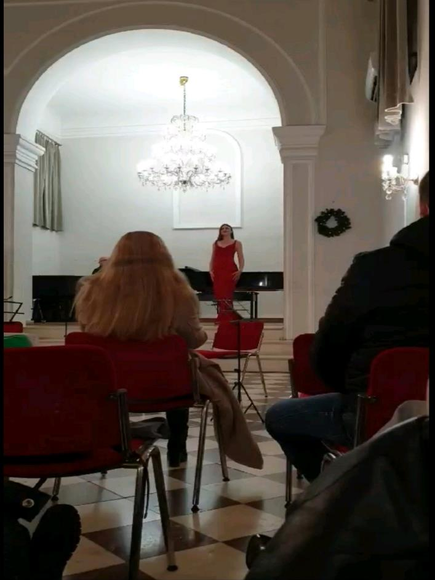
Zovem se Arjana Kollari.
Rođena sam 30.06.2002.godine u Baru. Živim u Ulcinju, gdje sam I odrasla. Tu sam završila nižu muzičku školu. Nezadovoljna svojom odlukom da upišem gimnaziju, nakon završene godine prebacila sam se u Kotor u Srednju muzičku školu ,,Vida Matjan”.
Srednja muzička škola za mene je bila prilika da bolje razvijem moj dar I ljubav prema muzici. Muzika kao moja prva ljubav je imala veliki uticaj na ostvarenje mog umjetničkog duha.
Instrument mi je glas, tu najviše pronalazim sebe bilo to pjevanje ili konverzacija. Kao duboko emotivan čovjek empatija mi je uvijek bila drugi način izražavanja koristeći glas. I tu sam pronašla svoju drugu veliku ljubav, a to su humanističke nauke, tačnije psihologija. Moja želja da razumijem zašto se nešto dešava, da razumijem ljude I njihov način ponašanja je bila inspiracija da se okrenem I da bacim pogled na nešto drugo. Da gledam svijet na neki drugi način I da se dalje razvijam kao ličnost.
Muzika I psihologija iako izgledaju kao dva različita svijeta one su usko povezane.
Tako ja spajam dva svijeta u jednom tijelu!

Slide 9
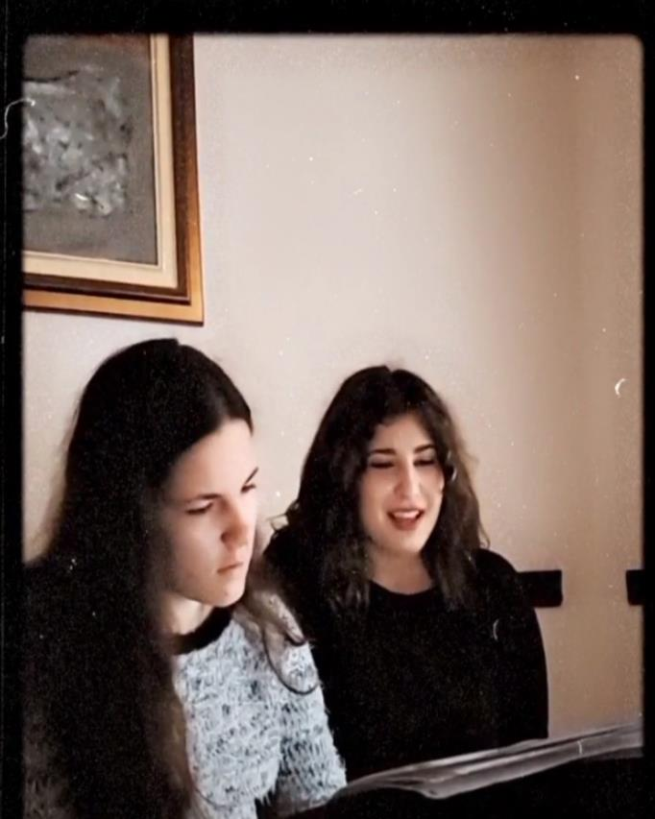
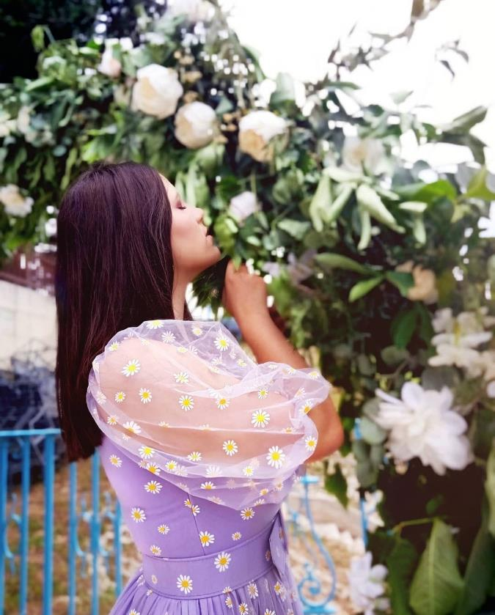
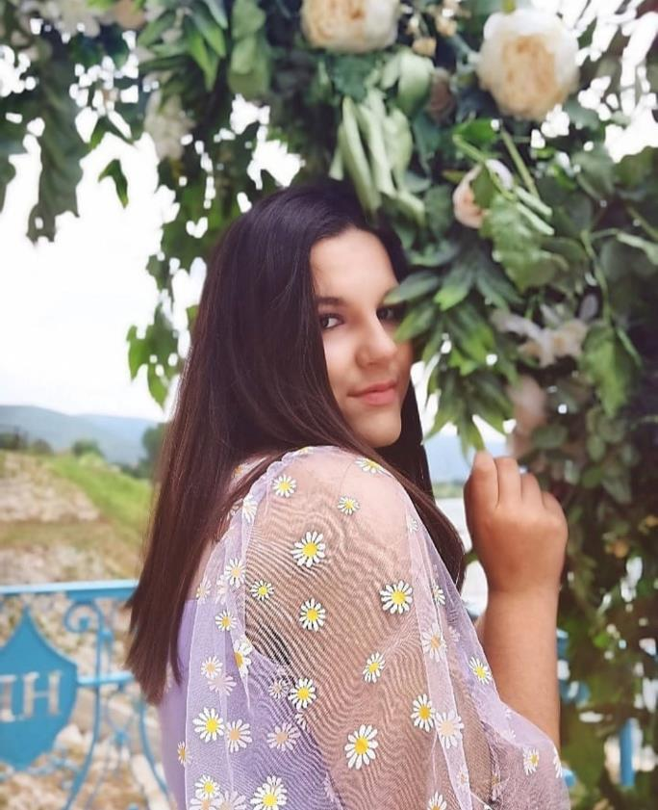
Ja sam Magdalena Đukić.
Učenica sam prvog razreda Srednje muzičke škole ,,Vida Matjan”.
Muzikom sam počela da se bavim od malih nogu.. U jednom periodu školovanja razmišljala sam o napuštanju muzičke škole. Naravno majka me podsticala da nastavim i ako nisam to željela. Dobila sam motivaciju za dalje školovanje kada sam saznala za odsjek solo pjevanje i tada sam bila sigurna da ću upisati srednju muzičku školu. Od malena imala sam bezbroj koncerata na kojim sam nastupala.
Pored školskih aktivnosti, oprobala sam se i u muzičkoj produkciji. Time se i dalje bavim. Često eksperimentišem i učim nove stvari što se tiče muzičke produkcije.

Slide 10
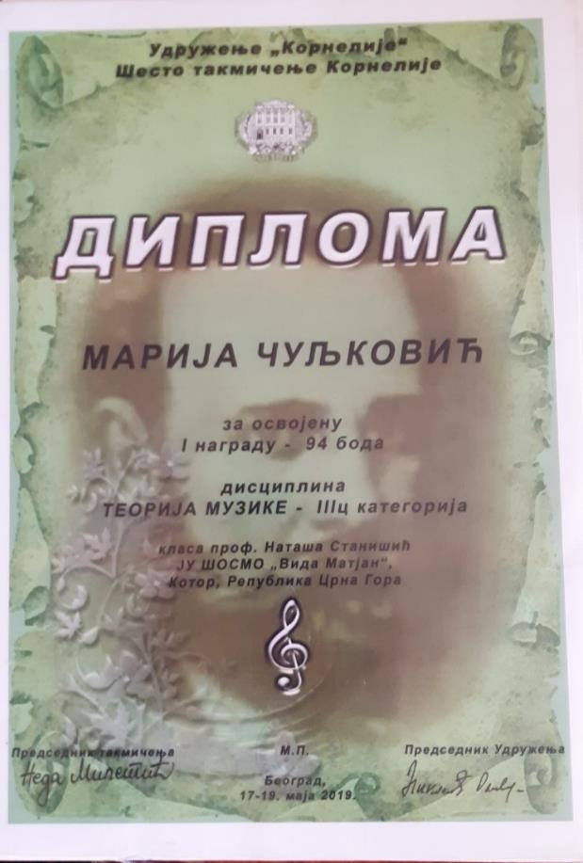
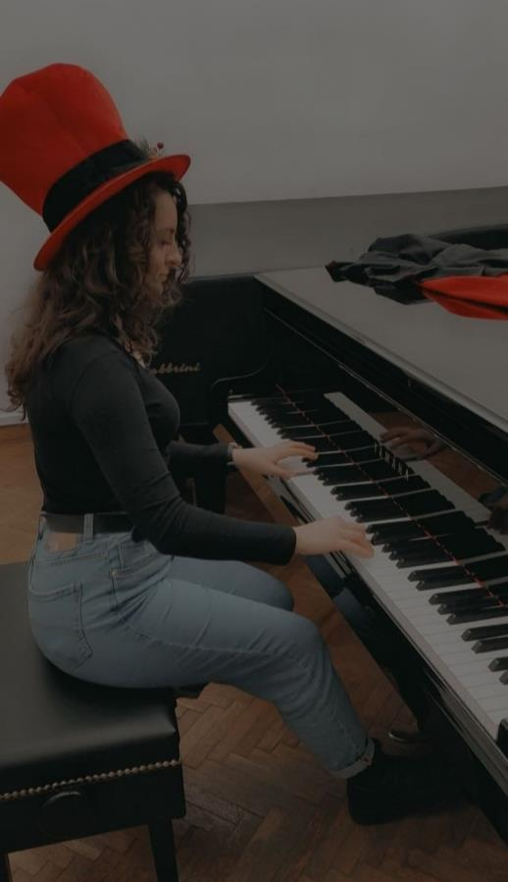
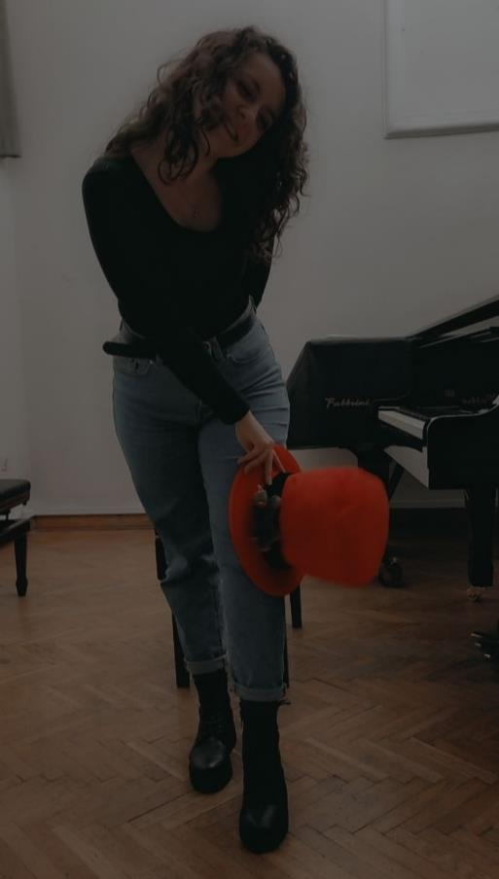
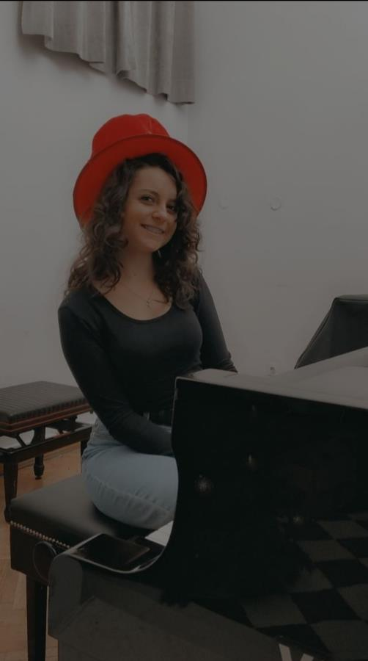
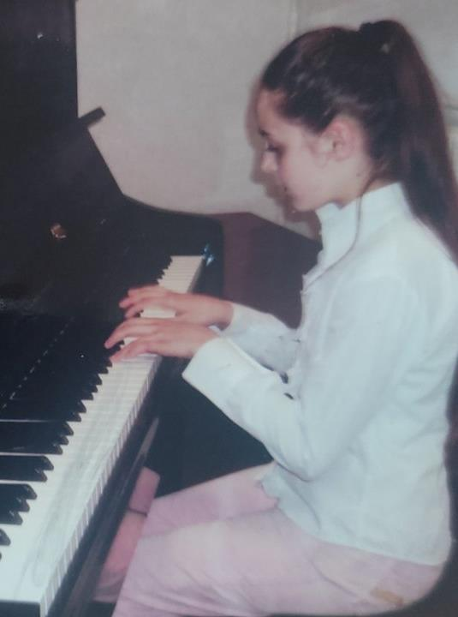
Zovem se Marija Čuljković.
Rođena sam u Bijelom Polju. Po završetku Škole za osnovno muzičko obrazovanje, uz podršku roditelja, odlučujem se za nastavak školovanja u Srednjoj muzičkoj školi ,,Vida Matjan”, Kotor, gdje sam trenutno učenica četvrtog razreda.
Prema riječima mojih roditelja sklonost prema muzici kod mene se ispoljila jako rano.
Prvi susret sa scenom desio se već u mojoj sedmoj godini. To je bio momenat u kom sam shvatila da I u budućnosti želim da se bavim muzikom, pa od tog trenutka postajem učesnik mnogih državnih I međunarodnih takmičenja na kojima sam bila jako uspješna. Planiram da nastavim tim putem.
Osim muzike u slobodno vrijeme volim da se posvetim čitanju, šetanju, vožnji rolera I druženju.
Takođe, ono što me ispunjava I u čemu nalazim mir jeste pisanje stihova. Za sebe mogu da kažem da je umjetnost zasigurno osnova mog života. Nešto što me pokreće, čini boljom I pozitivnijom osobom.

Slide 11
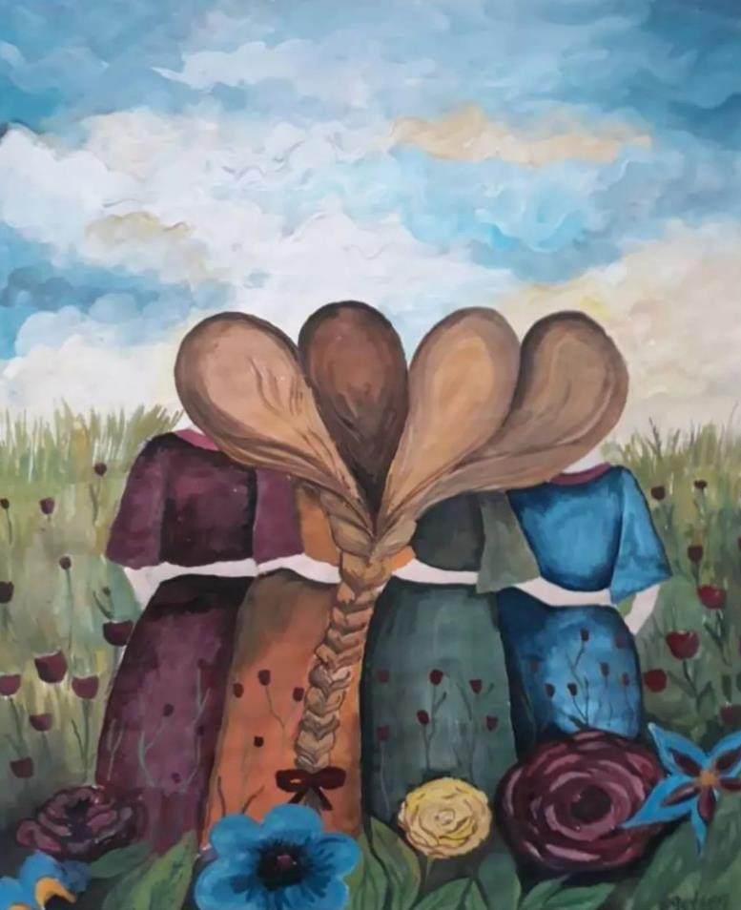
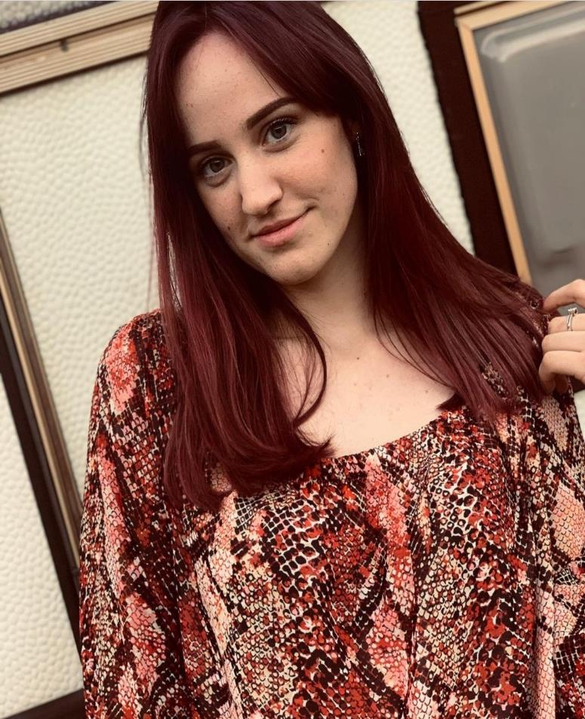
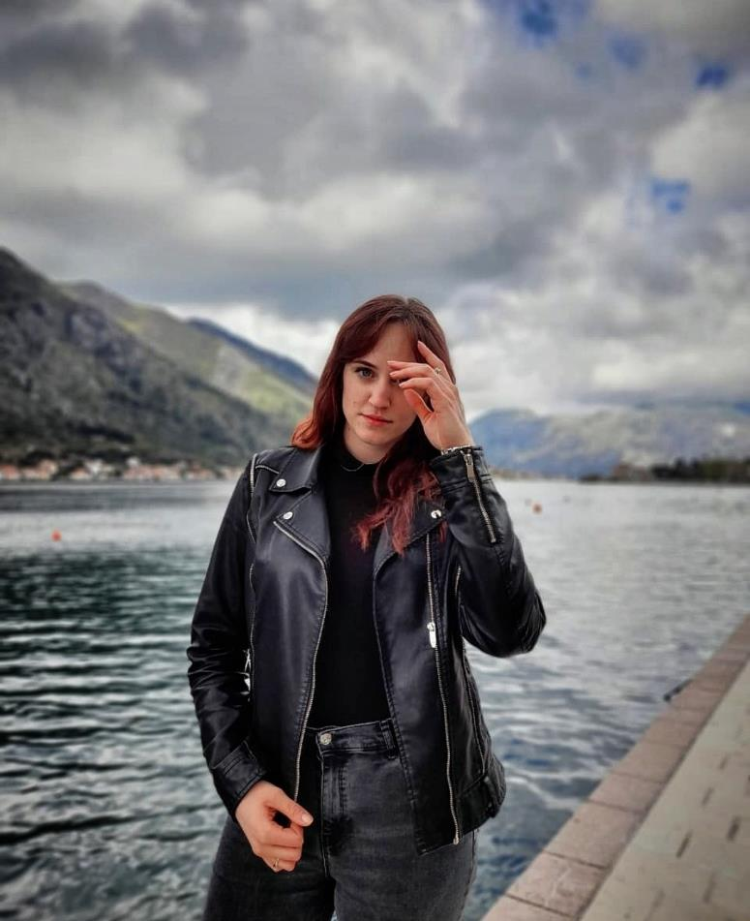
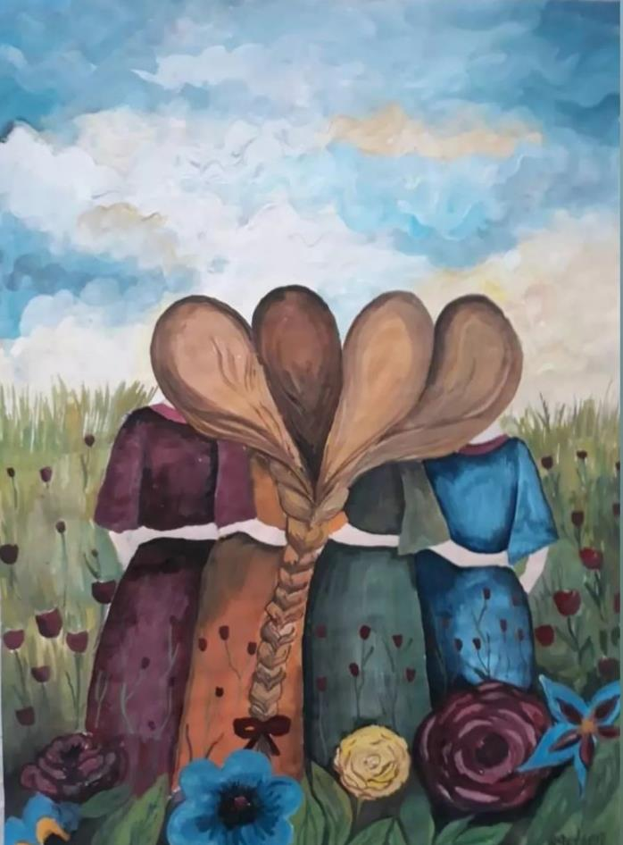
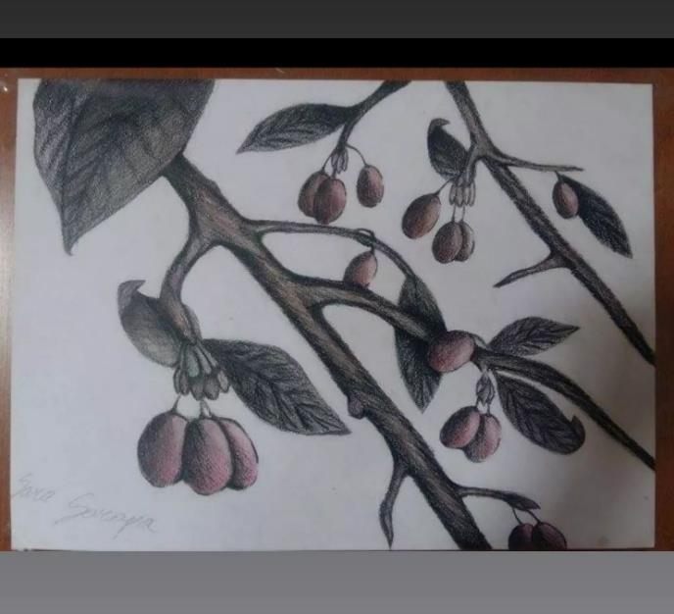
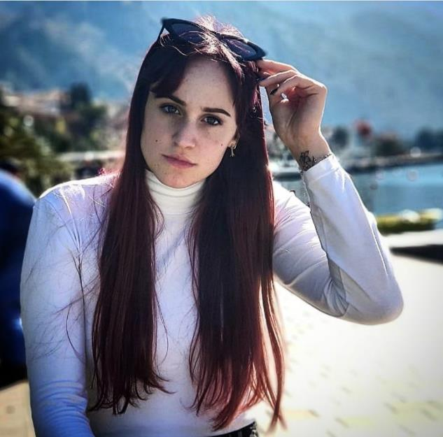
Zovem se Sarapa Sara.
Trenutno sam četvrti razred srednje medicinske škole.
Pored škole koju sam odabrala, imam hobije, a jedan od njih je crtanje. Sjećam se da sam kao mala pratila emisije o raznim tehnikama crtanja, koje bih probala i da primijenim, što mi je poprilično dobro išlo. Kasnije bih pokušala da nacrtam neke likove iz crtanih, portrete, pejzaže i tako sam napredovala.
Učestvovala sam na školskom takmičenju gdje sam osvojila prvu nagradu. Bila sam učesnik i ddržavnog takmičenju, koje se održalo na Cetinju, gdje sam takođe dobitnik prve nagrade.

Slide 12
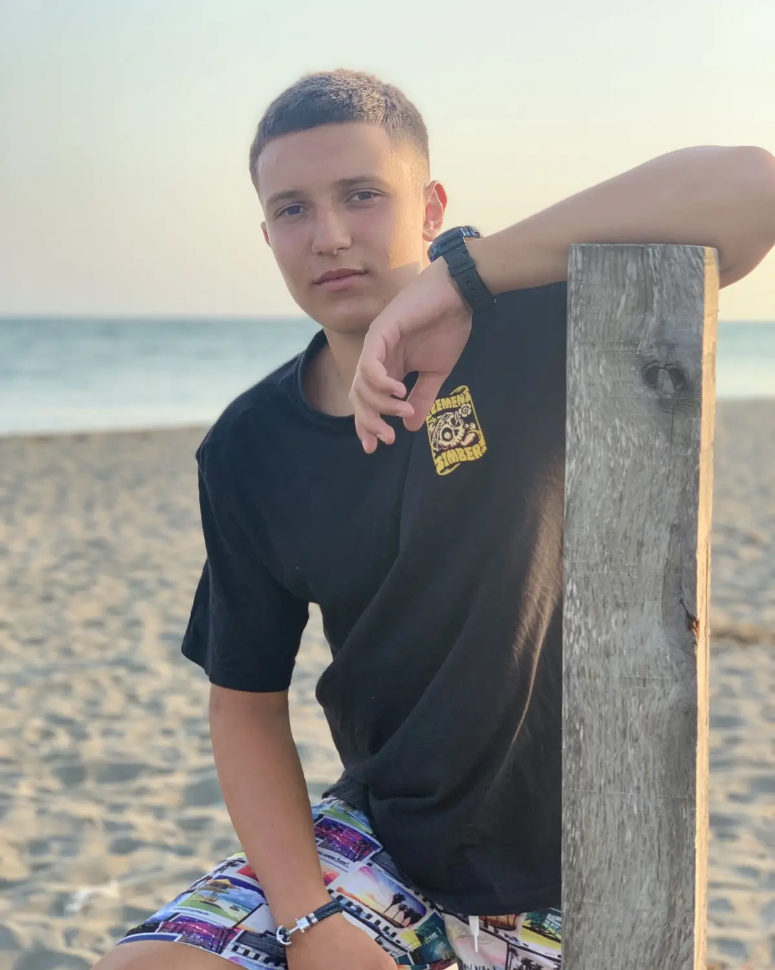
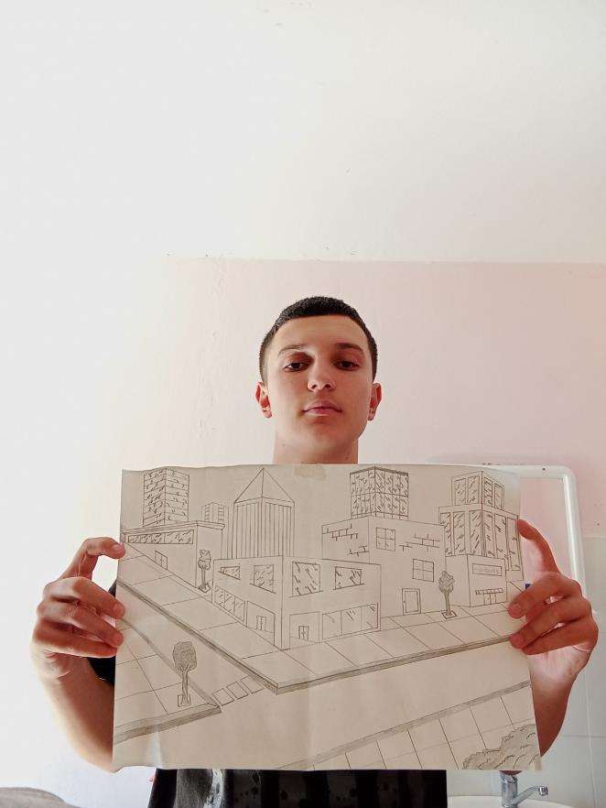
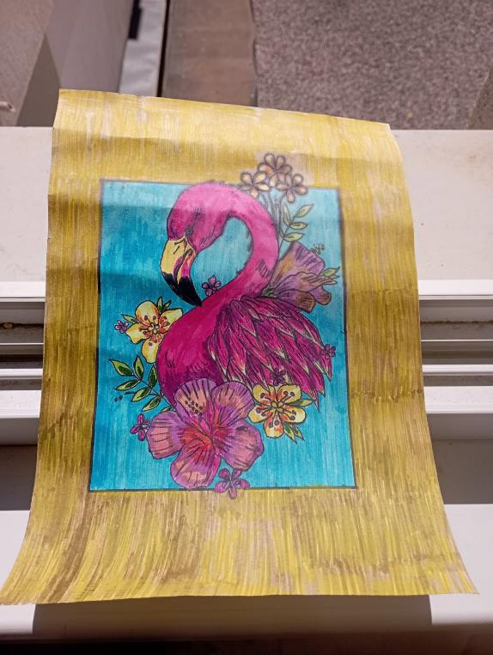
Zovem se Hakija Lošić.
Imam 16 godina i dolazim iz Ulcinja. Trenutno pohadjam srednju Pomorsku školu u Kotoru.
Od sportova najviše volim fudbal i plivanje, a kao hobi mogu reći da mi je crtanje. Ove radove sam crtao u osnovnoj školi. Za prvi rad koristio sam lenjir i olovku, a za drugi rad koristio sam se flomasterima.

Slide 13
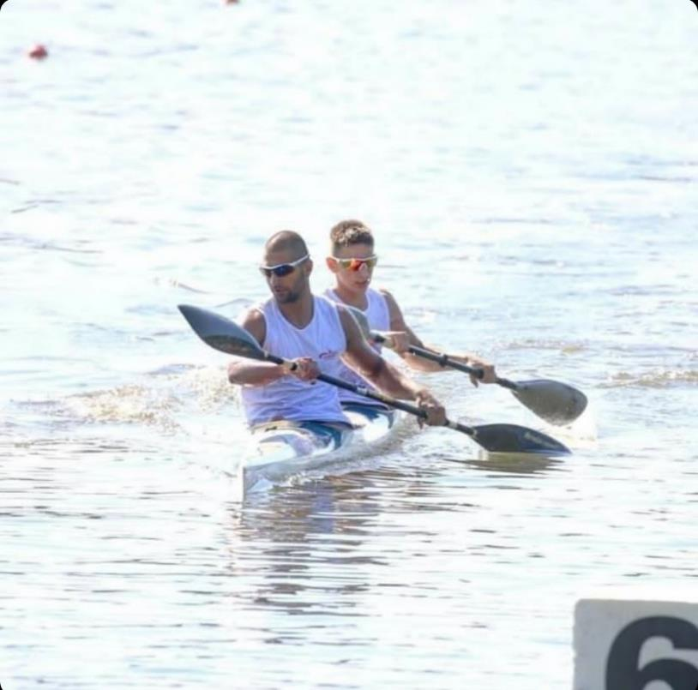
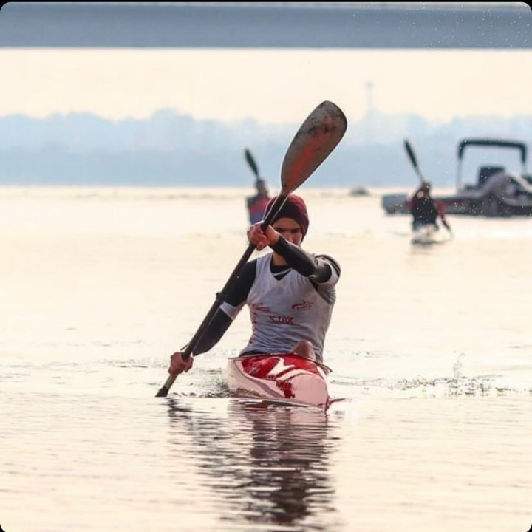
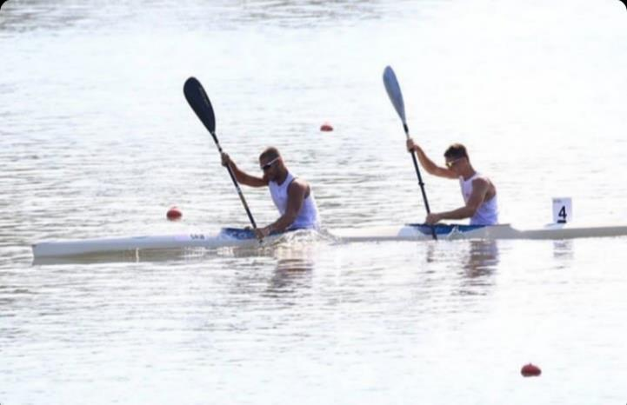
Zovem se Veljko Radosavljević.
Učenik sam trećeg razreda srednje pomorske škole.
Pored školskih obaveza, svoje slobodno vrijeme upotpunjujem sportom koji za mene predstavlja ogromnu strast i ljubav. Kajakaštvo!
Kajak treniram od svoje desete godine.Takmičeći se u mini kajak ligi Srbije, pionirskoj, kadetskoj i juniorskoj konkureciji osvojio sam preko 50 medalja.Takmicenja su bila u jednosedu ali i u grupnim čamcima, dvosed i četverac.
Najdraža medalja mi je ujedno i prva, zlatna, osvojena u Borči kada sam bio mladji pionir. Najveći uspeh sam ostvario prošle godine na državnom prvenstvu Srbije kada sam postao prvak države u dvosedu i četvercu. Nadam se da ću nastaviti ovim putem i biti nosilac još mnogih nagrada.

Slide 14
,,Granice su tamo gdje ih mi sami postavimo. Dovoljno lud da mijenja svijet, dovoljno inspirativan da ga I drugi prate. Ko zna zašto je to dobro..

